Slide 1
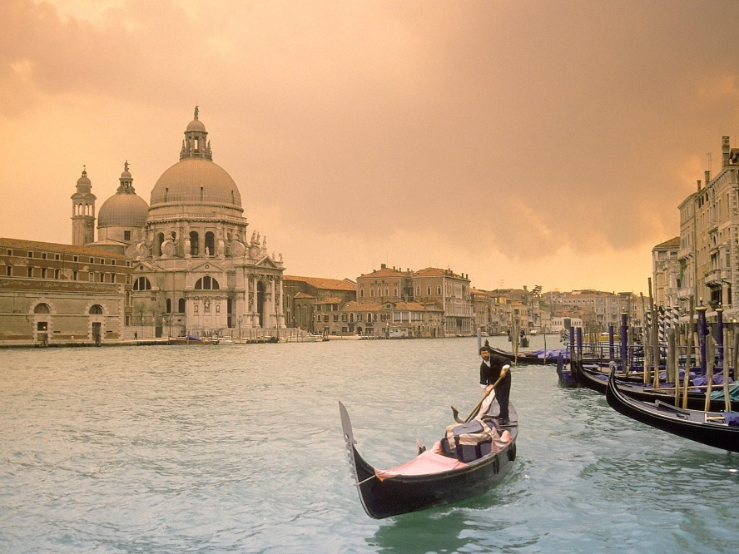
Itálie
Jana Kolísková
Druhá

Slide 2
Obsah
Italský státní znak a vlajka
Základní informace
Geografie
Vodstvo
Podnebí
Administrativní dělení
Obyvatelstvo
Další města
Průmysl
Zemědělství
Známé osobnosti
Firmy a společnosti
Památky UNESCO

Slide 3
Italský státní znak a vlajka

Slide 4
Základní informace
Hlavní město- Řím
Rozloha- 301 338 km²
Počet obyvatel- 60 115 625
Hustota zalidnění- 194 ob. / km²
Jazyk- italština
Státní zřízení- parlamentní republika
Hlava státu-prezident
Člen EU(1952)-zakládající stát
Měna-euro, švýcarský frank

Slide 5
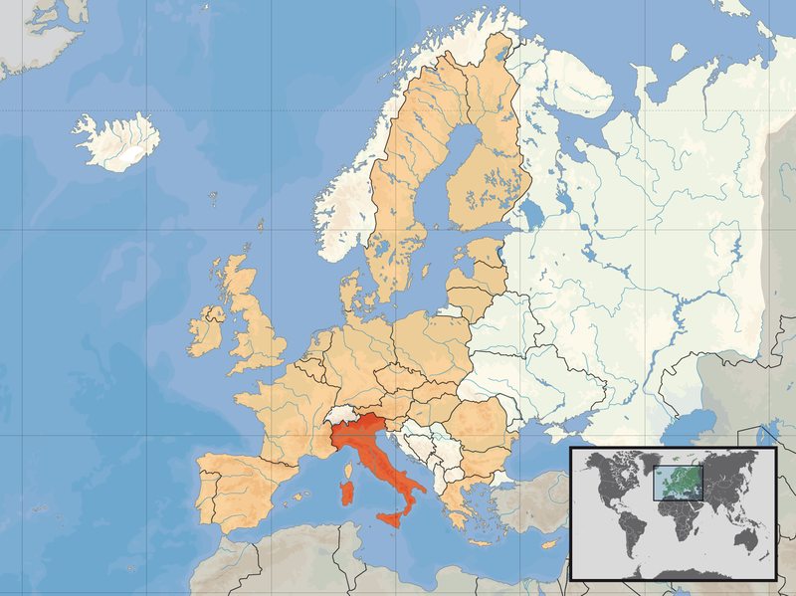
Geografie
Itálie leží v Jižní Evropě na
Apeninském poloostrově
Uvnitř Itálie leží dva městské státy: Vatikán a San Marino
K Itálii patří dva velké ostrovy ve Středozemním moři:Sardinie a Sicílie

Slide 6
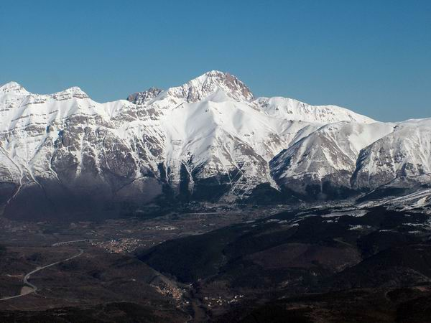
Povrch
Povrch převážně hornatý
Západní a Východní Alpy včetně nejvyšší hory Mont Blanc (4807 m n. m.)
Pohoří Apeniny

Slide 7
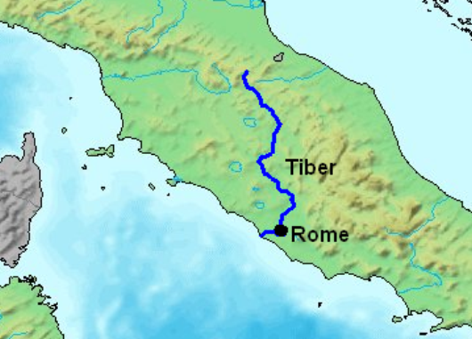
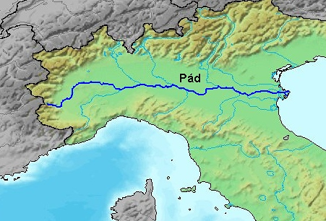
Vodstvo
Pobřeží je na západě členité se zálivy, na východě ploché
2,04 % (z rozlohy Itálie) vodní plochy
Řeky- Pád, Tibera

Slide 8
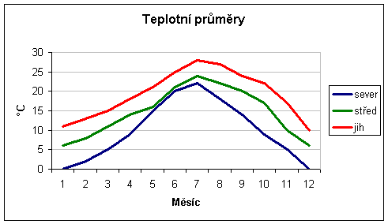
Podnebí
Alpy leží v mírném pásu
Pádská nížina má chladný vnitrozemský charakter
Zbytek území leží v subtropickém středomořském pásu s typickým horkým suchým létem a mírnou zimou bohatou na srážky

Slide 9
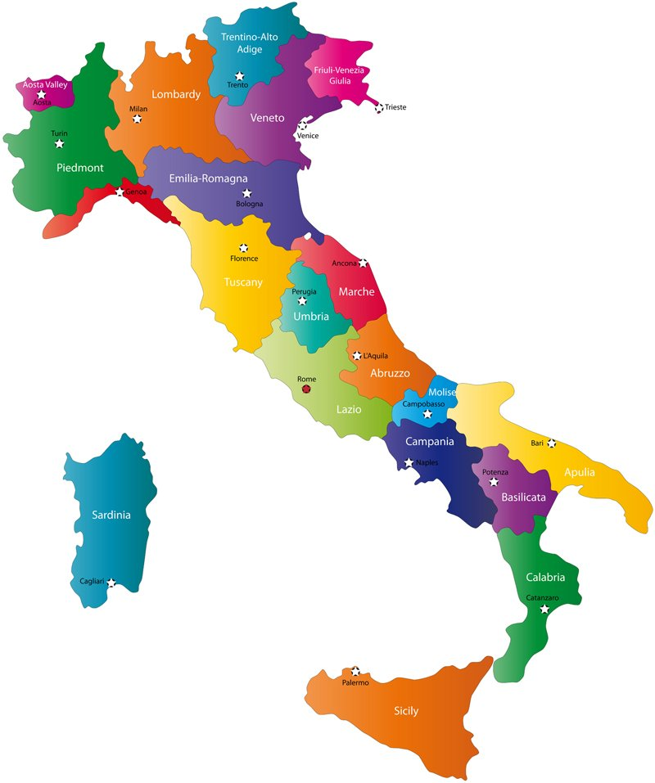
Administrativní dělení
20 krajů, z nichž 5 autonomních
Tyto velké oblastní regiony se pak dělí na menší provincie ( asi 109)

Slide 10
Obyvatelstvo
Nejlidnatější stát v Jižní Evropě
Itálie má čtvrtou nejstarší populaci na světě
94% z celkového počtu obyvatel tvoří samotní Italové
Národnostní menšiny- Sardové, Rétorománové a Němci
85-90% Italů jsou katolíci

Slide 11
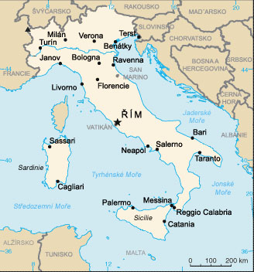
Další města
Řím (Roma)-
-2,546 mil.obyvatel
* Milán * Neapol * Turín * Palermo * Janov
* Florencie * Benátky

Slide 12
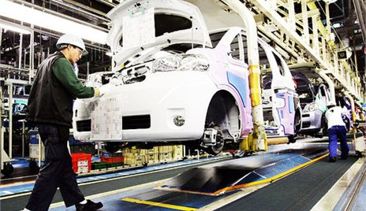
Průmysl
Malé zásoby paliv
Velký potenciál energetice vodních zdrojů
na třetím místě v Evropě ve výrobě oceli
Významná ložiska mramoru, pyritu,kamenné a draselné soli, síry a rtuti
Strojírenství (především dopravní)
Průmysl elektrotechnický, chemický, textilní, papírenský, potravinářský, průmysl stavebních hmot

Slide 13
Zemědělství
Plodiny: pšenice, ječmen, žito, oves, kukuřice, rýže, brambory, cukrová, slunečnice olivy, řepa, sója, jablka, hrušky, broskve, luštěniny, tabák, vinná réva,citrusy ,zelenina
Chov zvěře: skoti, ovce, prasata, drůbež, koně, osli, kozy a bourci morušoví
Významný rybolov
Významnými zemědělskými oblastmi jsou Pádská nížina, Apulie,Toskánsko, Sicílie a Kampánie

Slide 14
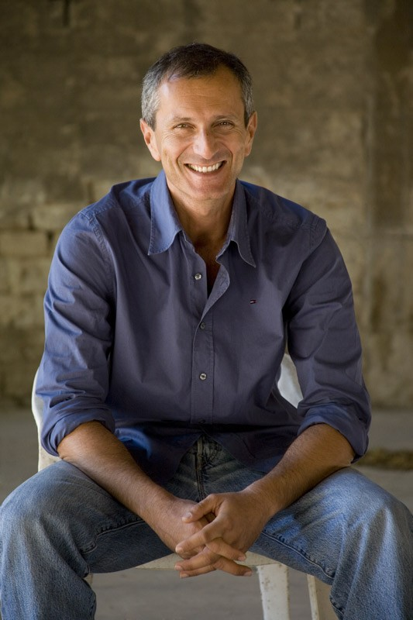
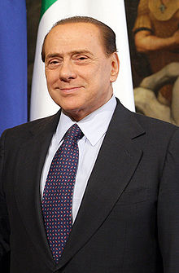
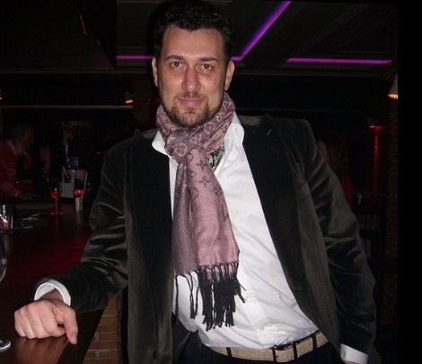
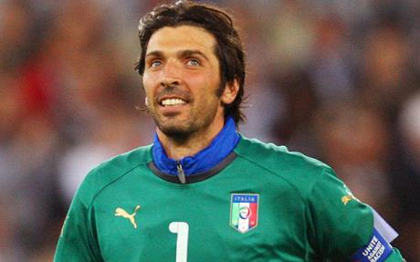
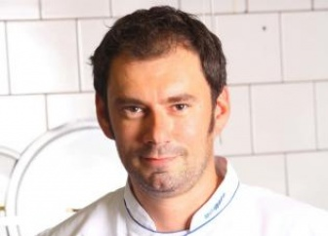
Známé osobnosti
Emanuele Ridi
Domenico Martucci
Gianluigi Buffon
Silvio Berlusconi
Gianrico Carofiglio

Slide 15
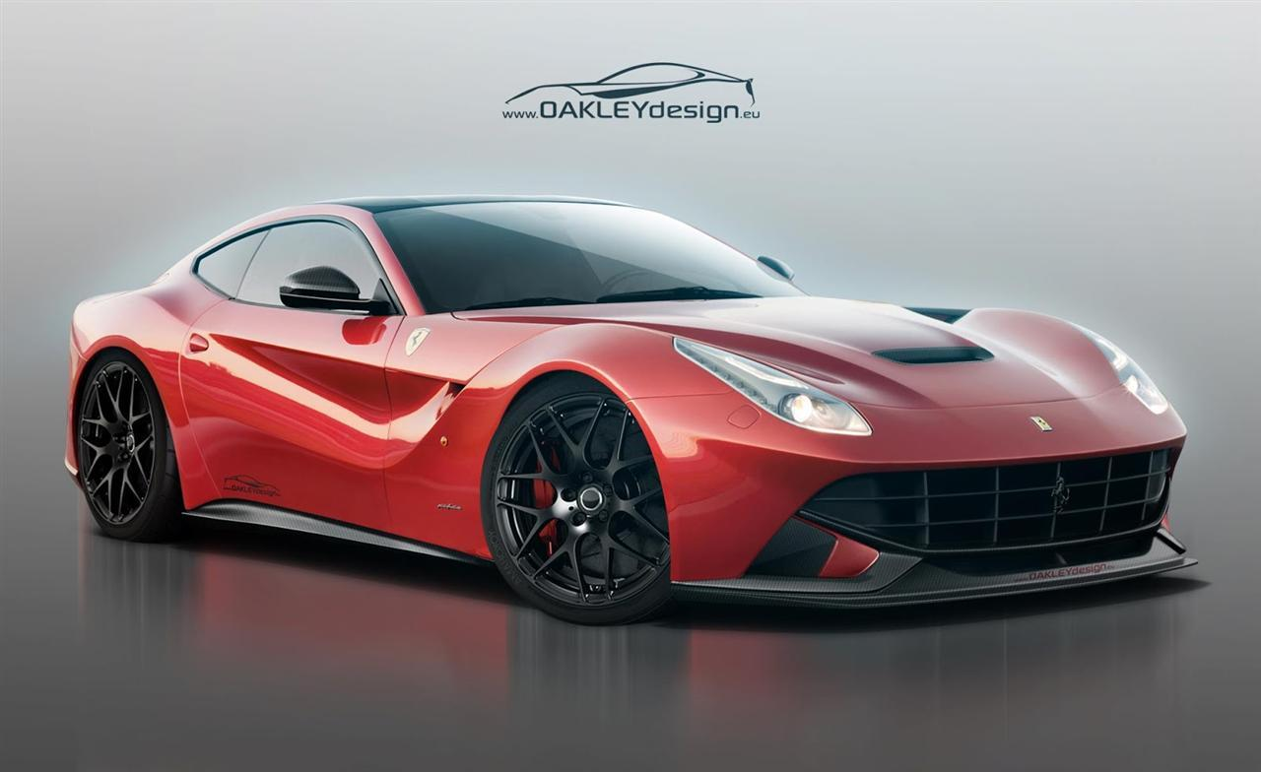
Firmy a společnosti
Doprava-FIAT Holding,Iveco, Ferrari, Lancia,
Alfa Romeo, Maserati
Oděvní firmy- Kappa, Diesel, Prada, Benetton
Aerolinky-My Way Airlines (MyAir)

Slide 16
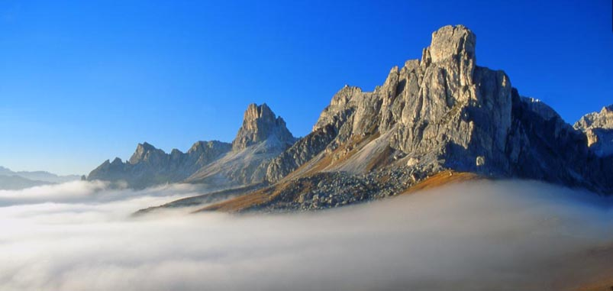
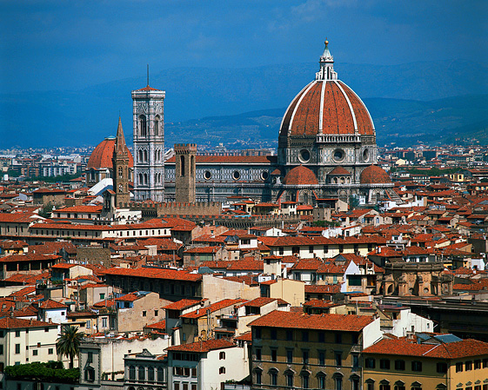
Památky UNESCO
Celkem asi 38 památek UNESCO
Historické jádro Florencie
Historické centrum Říma ( Koloseum)
Raně křesťanské památky v Ravenně
Dominikánský klášter Santa Maria v Miláně s Leonardovou freskou Poslední večeře páně
Benátky
Aquileia
Pisa- šikmá věž
Dolomity (pohoří)

Slide 17
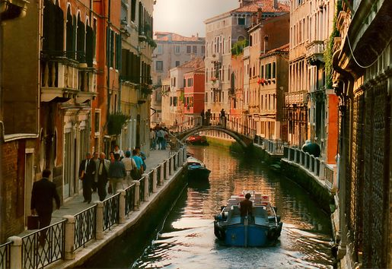
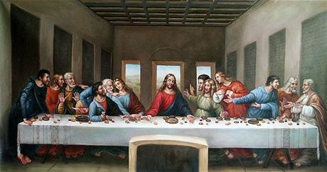
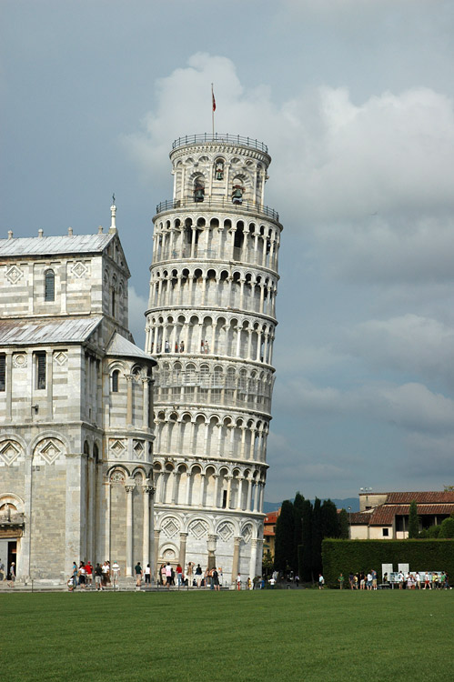
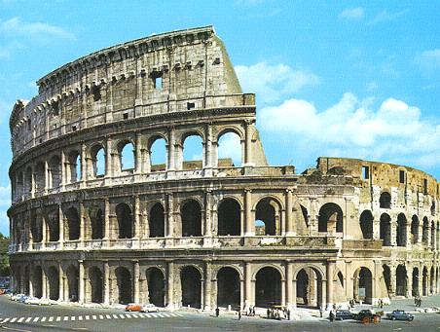

Slide 18
Zdroje
http://cs.wikipedia.org/wiki/It%C3%A1lie
http://introduction.blog.cz/0903/referat-italie
http://italka.cz/regiony-italie-a-administrativni-cleneni/
http://italie.lmz.cz/obyvatelstvo-italie
http://www.schnablova.net/www/Pamatky%20UNESCO/Italie.html
http://italie.orbion.cz/stat/pruvodce/pamatky-unesco-1977/

Slide 19
Děkuji za pozornost!

